Slide 1

PHÒNG GIÁO DỤC VÀ ĐÀO TẠO QUẬN LONG BIÊN
TRƯỜNG MẦM NON THẠCH CẦU
HOẠT ĐỘNG TẠO HÌNH
VẼ ĐỒ DÙNG HỌC TẬP LỚP 1
Lứa tuổi: Mẫu giáo lớn (5 – 6 tuổi)
Giáo viên: Nguyễn Thị Phượng
Năm học: 2021-2022

Slide 2

I. Mục đích yêu cầu:
1.Kiến thức:
-Trẻ biết vẽ những đồ dùng học tập của lớp 1
- Trẻ nhận biết được một số đồ dùng học tập khi vào học lớp một
2.Kỹ năng:
- Trẻ biết phối hợp các đường nét, các kĩ năng vẽ , tô màu, trang trí để tạo thành bức tranh về đồ dùng học tập lớp 1
- Biết sử dụng các nguyên vật liệu khác nhau để tạo nên một bức trang đẹp.
3.Thái độ:
- Trẻ chú ý quan sát tranh; hứng thú tham gia giờ học ,biết yêu quý sản phẩm mình làm ra
- Giáo dục trẻ lòng tự tin và ý thức giữ gìn đồ dùng của mình và của bạn

Slide 3

II. Chuẩn bị:
1.Đồ dùng của cô:
- Các bản nhạc về chủ đề trường tiểu học
- Một số tranh ảnh về đồ dùng học tập của học sinh
Bảng tương tác, que chỉ
2.Đồ dùng của trẻ:
- Giấy vẽ, bút sáp, màu nước, kim sa, nhũ, tăm bông, chổi vẽ…đủ cho trẻ dùng.

Slide 4


1. Ổn định tổ chức:
Cô và trẻ cùng hát và vận động
theo nhạc bài hát:
“Tạm biệt búp bê thân yêu”

Slide 5

Trò chuyện
về trường tiểu học,về đồ dùng học tập lớp 1 khi đến trường

Slide 6

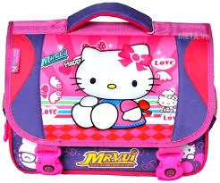
CÆp s¸ch

Slide 7
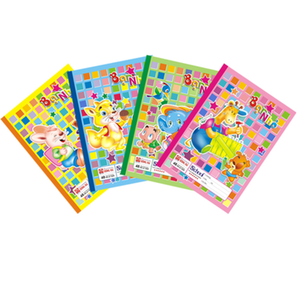
Vë « li

Slide 8

Bót ch×

Slide 9
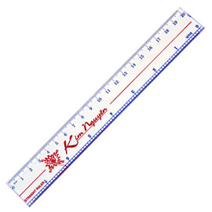
Th­íc kÎ

Slide 10
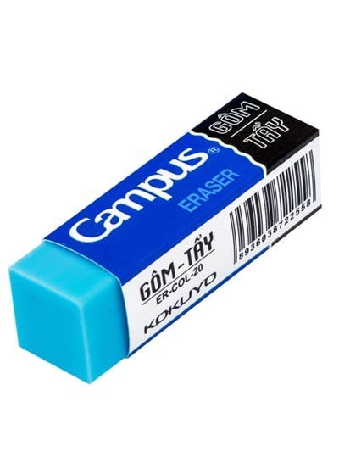
TÈy

Slide 11
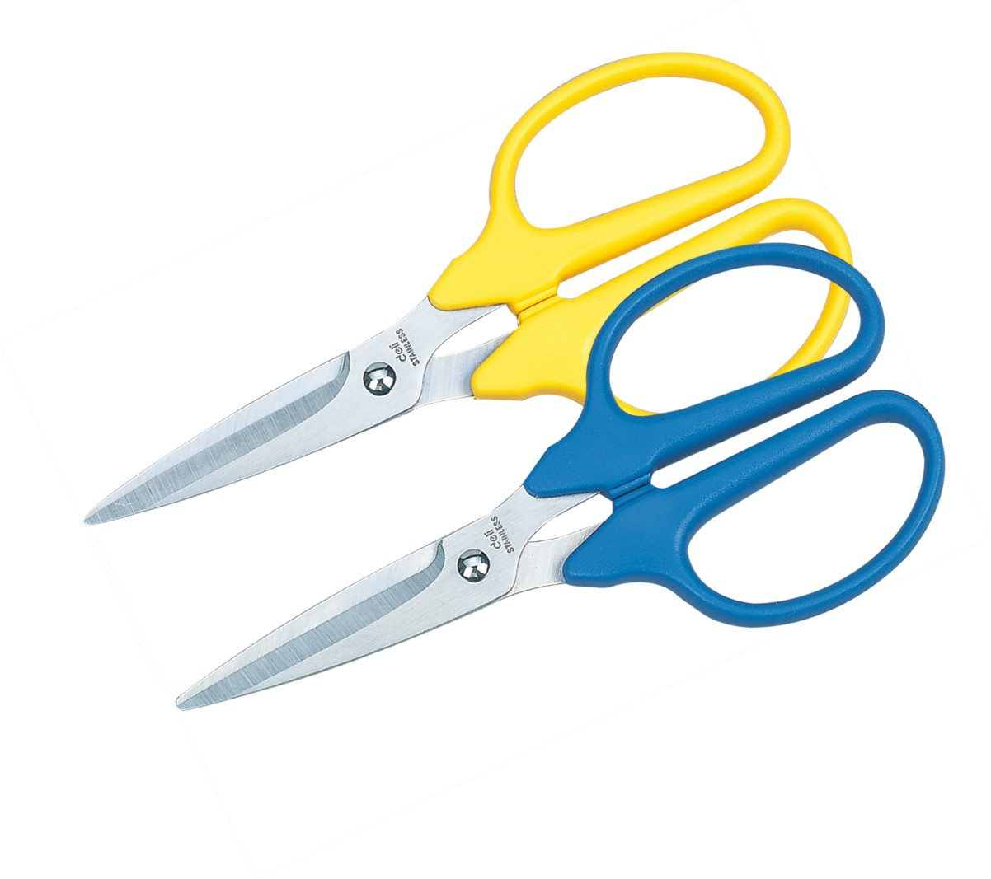
C¸i kÐo

Slide 12
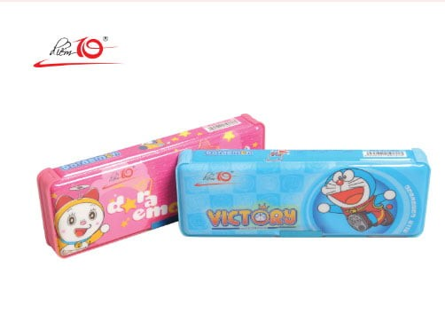
Hép bót

Slide 13
2, Phương pháp, hình thức tổ chức:
* Hướng dẫn tập thể:
Cô cho trẻ quan sát một số bức tranh về đồ dùng học tập lớp 1.

Slide 14



Slide 15
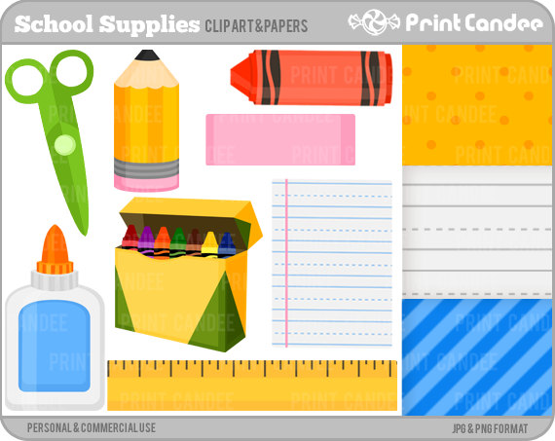

Slide 16
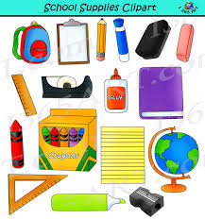

Slide 17
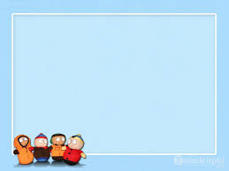
* Hướng dẫn cá nhân:
Cô hỏi trẻ ý tưởng của mình và khuyến khích trẻ sử dụng các nguyên vật liệu mở

Slide 18

Trẻ thực hiện
( Cô bao quát và hướng dẫn trẻ thực hiện ý tưởng của mình)

Slide 19

Trưng bày và nhận xét
sản phẩm

Slide 20

Cô và trẻ hát và vận động
theo nhạc bài hát:
“ Em yêu trường em”

Slide 21

Kính chúc các thầy cô giáo
mạnh khỏe – hạnh phúc

